Slide 1



Slide 2
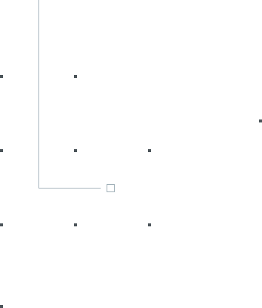
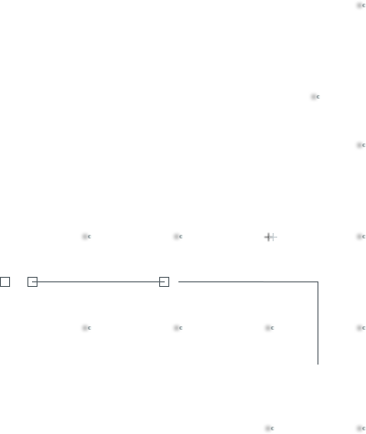
Engenharia de Software
Edge Computing & Computer Systems
05 – Mood Lamp, Fire Effect, Mood Lamp e Piezo Sounder Melody Player
Prof. Airton Y. C. Toyofuku
profairton.toyofuku@fiap.com.br
Notes:
Bom boa noite gente, hoje vamos focar mais na parte prática.
Como na semana passada a gente não conseguiu montar aos projetos, a gente vai dedicar aqui praticamente toda aula para montar os projetinhos e tirar dúvidas e explicar como eles funcionam, então primeiro a gente vai voltar lá na aula 4 né, e eu queria que vocês montassem para essa aula o semáforo com um botão né vamos entender lá que tá funcionando o que ele tá fazendo.
Tá em seguida tá a gente vai montar o projetinho 6 tá bom que é o é a sequência de leds controlada por um potenciômetro eu vou explicar para vocês o que acontece. Por fim, a gente vai monta os projetos 7, 8 e 9, mas se não der tempo, vamos pelo menos montar o projeto 7 e 8 e o 9 fica para casa.
Vamos pegar os kits.

Slide 3


Slide 4
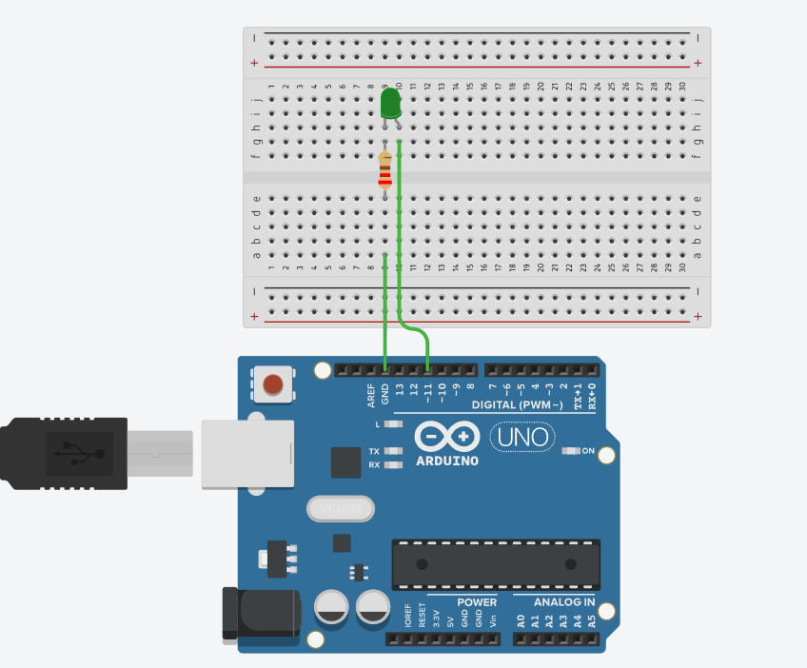
Pulsating Lamp
Vamos controlar a luminosidade do LED
Material necessário:
• 1 Arduino;
• 1 Resistores de 220 ohms
• 1 Led Verde;
• 1 Protoboard;
• Jumpers cables.

Slide 5
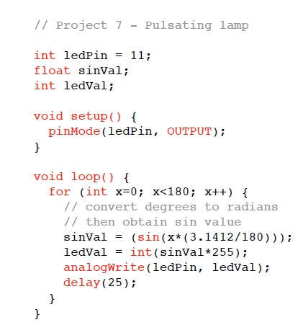
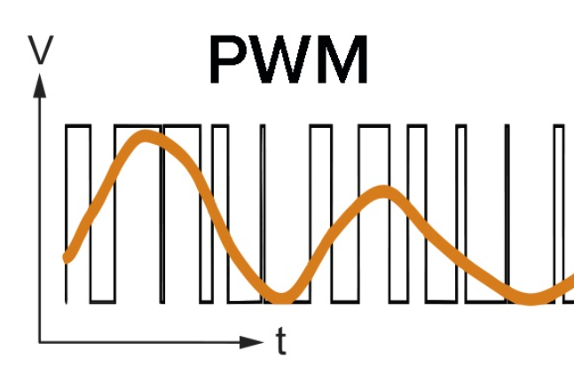
Pulsating Lamp
Notes:
Bom gente para o projeto 7, a gente vai voltar lá para o básico lá das primeiras aulas, só ligando LED tá bom? Que que tem de diferente nesse projeto? Bom, até então a gente ligava e desligava o LED né, ele tava sempre iluminado bem forte ou tava apagado. Agora aqui a gente vai ver um conceito para controlar a luminosidade dele também.
Então gente vamos entender aqui o nosso código. Na primeira parte a gente está declarando as variáveis certo, nenhuma novidade aqui certo? Nós estamos falando para ele que o nosso LED tá no pino 11, e a gente tá criando duas variáveis tá uma do tipo float, ponto decimal, e outra do tipo inteiro. Uma a gente vai usar para calcular o valor do seno e a outra a gente vai usar para controlar a luminosidade do LED.
Em seguida a gente entra aqui na função setup em que a gente tá falando por Arduino que o nosso pino do Led aqui nosso pino 11 é do tipo saída tá? sem novidades aqui né gente?
Em seguida gente tem a função loop né? Ela tá bem curtinha né? Ela usa alguns conceitos novos e alguns conceitos que a gente já viu em outras aulas, então vamos relembrar algumas coisas e vamos passar linha por linha e entender o que que essa função tá fazendo.
Primeira linha a gente. A gente tá declarando aqui um loop for né? Quantas vezes ele vai fazer esse loop gente?
Em seguida a gente tá usando uma função matemática chamada sin. Essa função ela calcula o valor do seno vocês lembram lá do seno lá da escola de trigonometria né? Então o que que essa linha tá fazendo né? Ela tá pegando o x ali do for, que incrementa a cada loop, então ele vai de 0 a 180, e está multiplicando por 3.1412 e dividindo por 180. E por que eu tô fazendo essa conta dentro dessa função aqui? Porque essa função ela trabalha com o número em radianos, vocês lembram lá do radiano lá da escola? A gente não vai entrar em detalhes aqui tá, mas é o que vocês têm que lembrar até que o radianos ele vai de 0 a pi tá. E o meu X Ele está expresso em graus, então eu preciso fazer essa conversão aqui. E o resultado vai ser o valor do seno equivalente ao grau que a gente tá passando aqui no x que varia de 0 até 180 graus.
Segunda linha gente, que que ele tá fazendo aqui? Eu tô pegando o valor calculado do seno e estou multiplicando por 255. Porque 255? Porque o valor do seno ele vai estar entre 0 e 1, E se eu multiplicar esse valor por 255, é a mesma coisa que eu tivesse entre aspas né convertendo esse valor e fazendo Ele cabe dentro de um byte né porque vocês lembram que é um byte ele vai até 255 né gente?
E aqui eu não sei se vocês lembram né mas eu tô fazendo uma coisa que a gente chama de Casting né, eu tô pegando uma variável que é do tipo float né, ela tem um ponto decimal, e eu quero fazer ela caber numa variável do tipo inteiro, e se eu fizer essa atribuição direta vai dar ruim né? Então a gente vai usar esse Casting aqui para falar para ele que só nessa linha ele vai considerar o valor como sendo inteiro.
Por fim né gente eu tô usando esse comando aqui ó analogWrite no pino do Led passando para ele esse valor calculado.

Slide 6


Slide 7
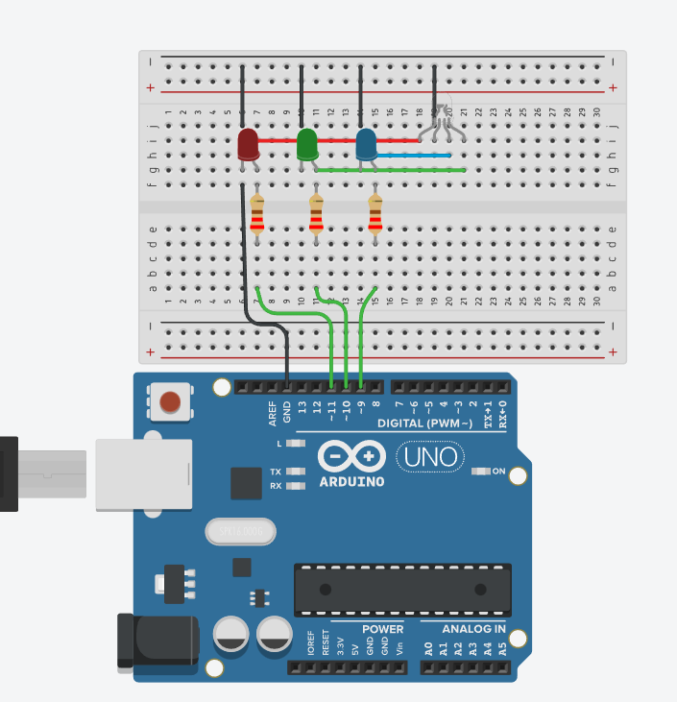
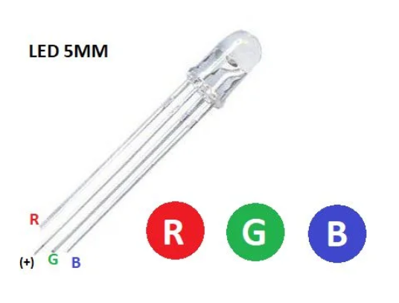
Mood Lamp
Vamos criar “novas” cores!
Material necessário:
• 1 Arduino;
• 3 Resistores de 220 ohms
• 1 Led Verde;
• 1 Led Vermelho;
• 1 Led azul;
• 1 Protoboard;
• Jumpers cables.

Slide 8
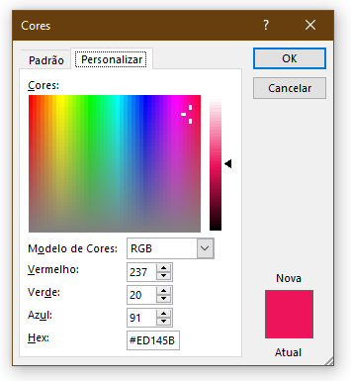
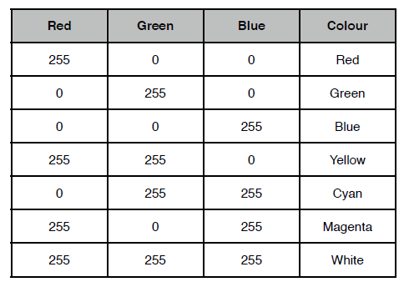
Mood Lamp

Slide 9


Slide 10
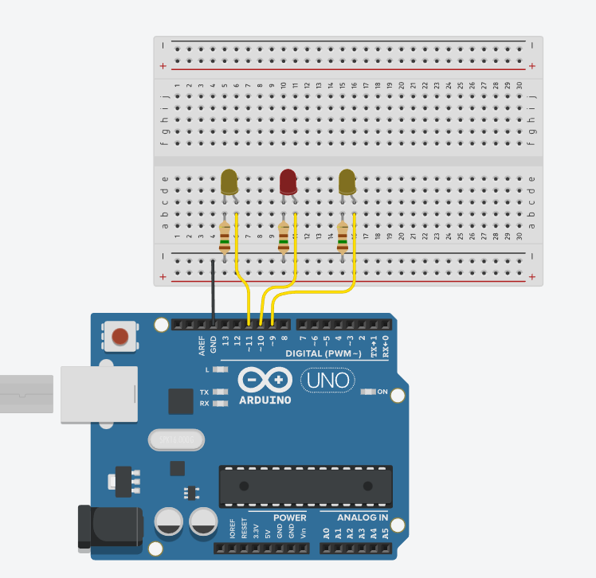
Led Fire Effect
Vamos criar uma “fogueira”
Material necessário:
• 1 Arduino;
• 3 Resistores de 220 ohms
• 2 Led Amarelo;
• 1 Led Vermelho;
• 1 Protoboard;
• Jumpers cables.

Slide 11
Copyright © 2023 Prof. Airton Y. C. Toyofuku

